Slide 1
Проверка домашнего задания.

Slide 2
Виды интересов | Примеры
Духовные
Материальные
Сиюминутные
Кратковременные
Долгосрочные

Slide 3
Мораль.

Slide 4
План урока. 1.Мораль, нравственность. 2.Добро и зло.

Slide 5
Цель урока: сформировать представление о морали как общепринятой норме поведения¸ не закрепленной в законах, добре и зле как этических категориях морали.

Slide 6
Эпиграф урока: «Добрый человек – не тот, кто умеет делать добро, а тот, кто не умеет делать зло» В.О.Ключевский.

Slide 7
Особую роль в регулировании жизни общества и поведении людей играет мораль

Slide 8
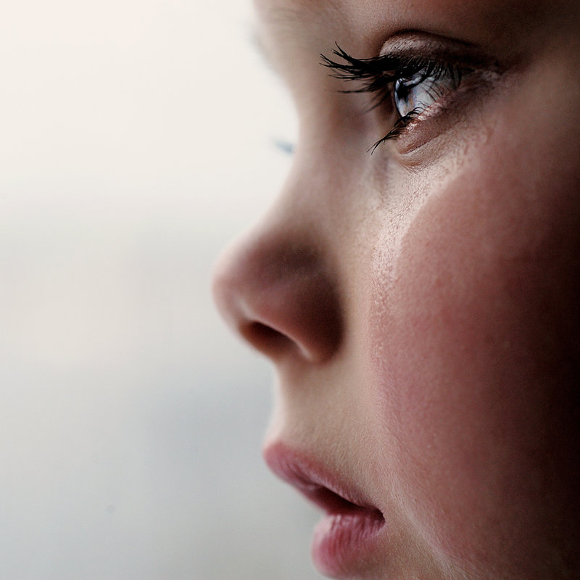
Мораль – форма общественного сознания, состоящая из системы ценностей и требований, регулирующих поведение людей

Slide 9
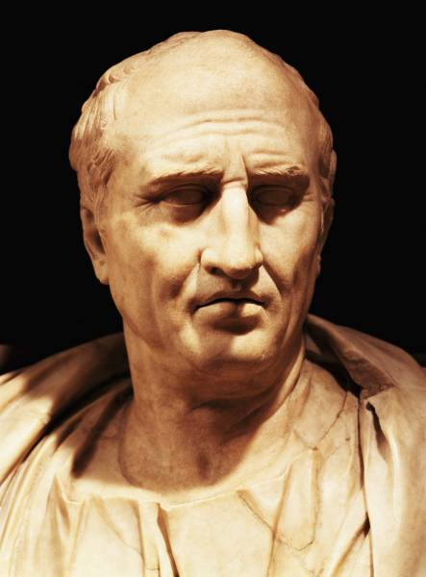
Термин «мораль» впервые встречается
во II веке в трудах
древнеримского философа,
юриста, политика
Марк
Тулий
Цицерон

Slide 10
Однажды китайского философа спросили, существует ли такое слово, которым можно руководствоваться всю жизнь.
Он ответил:
«Это слово – снисхождение.
Не делай другим того,
чего не пожелаешь себе».
Конфуций –
древний мыслитель и
философ Китая

Slide 11
МОРАЛЬ
НРАВСТВЕННОСТЬ
=
-

Slide 12
Стимулы нравственного поведения.
-Что, по вашему мнению, в большей степени стимулирует нравственное поведение людей? Выберите вариант ответа:
Боязнь общественного осуждения
Совесть, чувство долга
Одобрение окружающих
Желание делать, как все
Боязнь наказания

Slide 13
Добро и зло

Slide 14
В.И. Даль:
Добро – это всё то, что полезно людям и обществу, что способствует улучшению жизни, возвышению личности, совершенствованию общества.
Зло – это всё то, что противоположно добру, что губит душу человека и отношения между людьми, побуждает совершать плохие поступки, разжигает вражду.

Slide 15
Ответы
1-Б
2-В
3-В
4-В
5-А

Slide 16
Критерии оценивания
0- «5»
1- «4»
2- «3»
3 и более- «2»

Slide 17
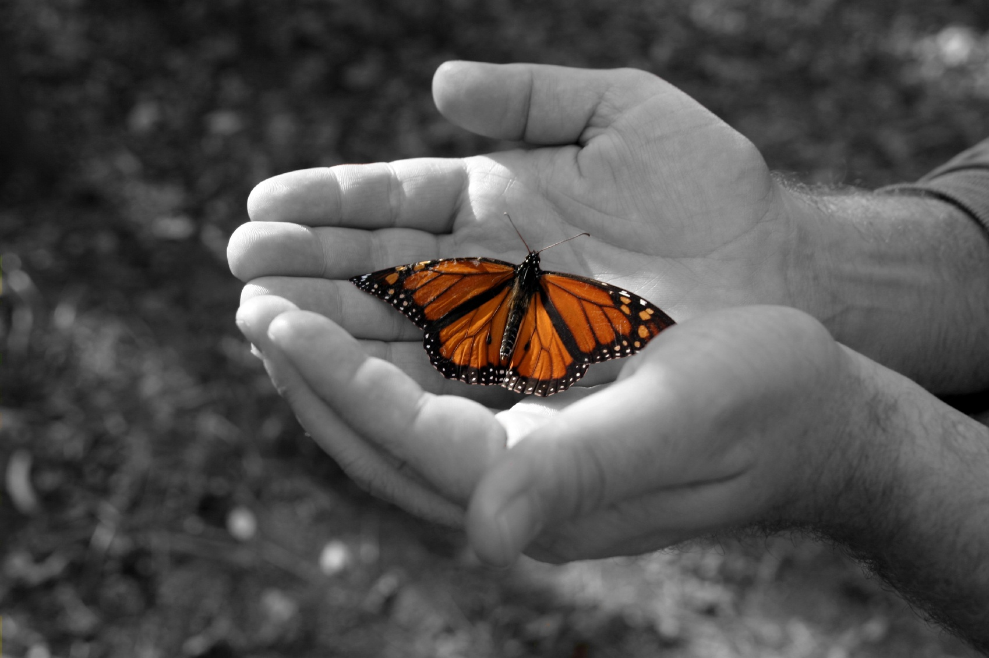
ПРИТЧА «БАБОЧКА»

Slide 18
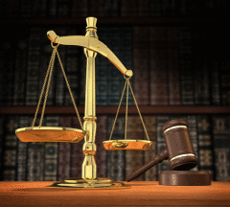
Золотое правило нравственности
«Поступай по отношению к другим так, как ты хотел бы, чтобы они поступали по отношению к тебе»

